Slide 1

Продукція «Rotex»
ТЕРМОПОТИ

Slide 2
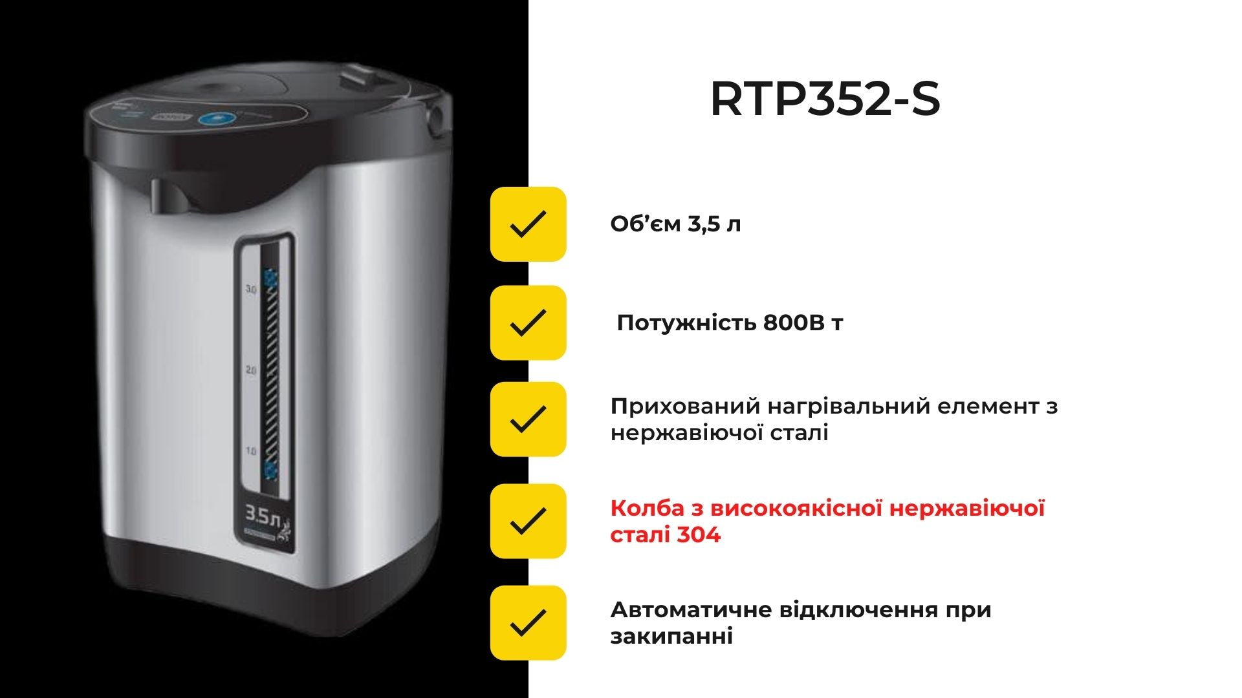

Slide 3
3 СПОСОБУ РОЗЛИВУ ВОДИ:
- автоматичний;
- механічний;
- прямий (натискання клавіші чашкою за носиком подачі води).

Slide 4
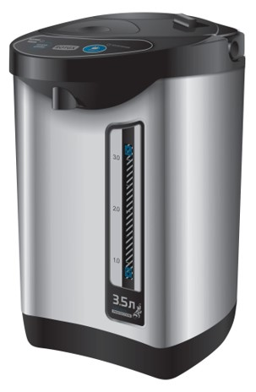
Підтримка температури
води
Блокування кришки
Індикатор кип’ятіння
Захист від перегріву
Повторне кип’ятіння
Захист від протікання
Матеріал корпусу:
нержавіюча сталь
Індикатор підтримки
температури
Колір: нержавіюча сталь

Slide 5
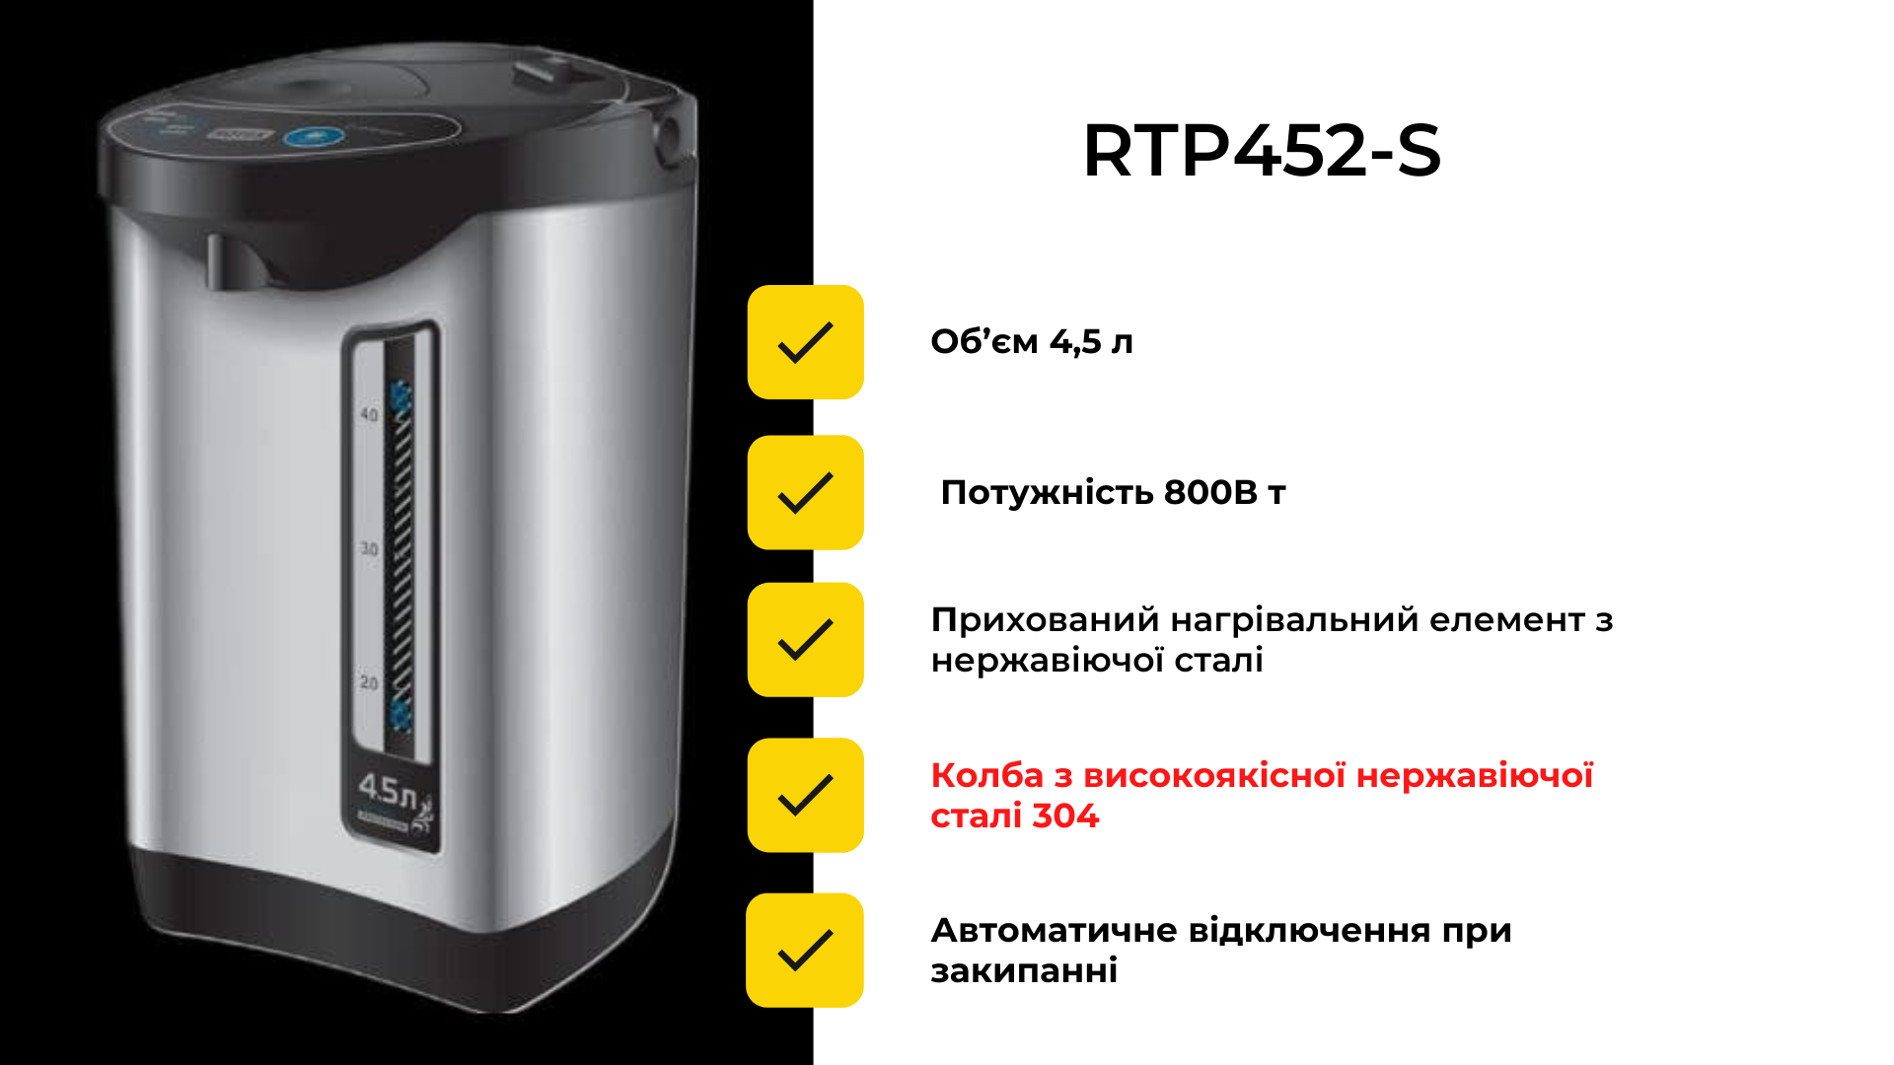

Slide 6
RTP453-BS
ОБ’ЄМ 4,5 л
ПОТУЖНІСТЬ 800 Вт
Прихований нагрівальний елемент з нержавіючої сталі
КОЛБА з високоякісної нержавіючої сталі 304
Автоматичне відключення при закипанні

Slide 7
3 СПОСОБУ РОЗЛИВУ ВОДИ:
- автоматичний;
- механічний;
- прямий (натискання клавіші чашкою за носиком подачі води).

Slide 8
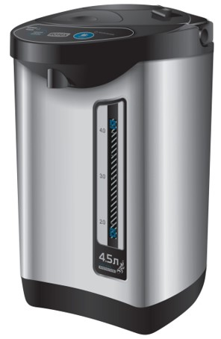
Підтримка температури
води
Блокування кришки
Індикатор кип’ятіння
Захист від перегріву
Повторне кип’ятіння
Захист від протікання
Індикатор підтримки
температури
Матеріал корпусу:
нержавіюча сталь
Колір: нержавіюча сталь

Slide 9
Дякуємо за увагу!
ВІДДІЛ ПРОДАЖІВ
(044) 207-10-43 (вн.1028)
sale@rotex.net.ua
СЕРВІСНЕ ОБСЛУГОВУВАННЯ
(044) 207-10-47
support@rotex.net.ua
Україна, м. Київ

